Slide 1

平安夜裡真平安 Píng ān yè lǐ zhēn píng ān

Slide 2
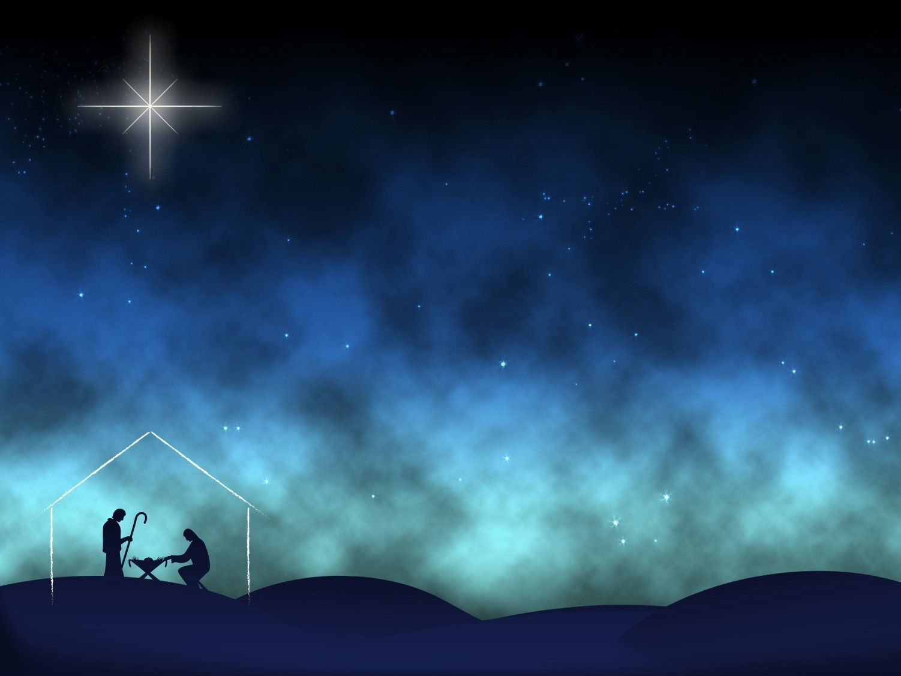
平 安 夜 裡 真 平 安，
Píng ān yè lǐ zhēn píng ān,
小 小 耶 穌 來 世 上，
xiǎo xiǎo yē sū lái shì shàng,
天 國 的 消 息 他 宣 揚，
Tiān guó de xiāo xī tā xuān yáng,
人 間 的 希 望 他 點 燃， rén jiān de xī wàng tā diǎn rán,

Slide 3
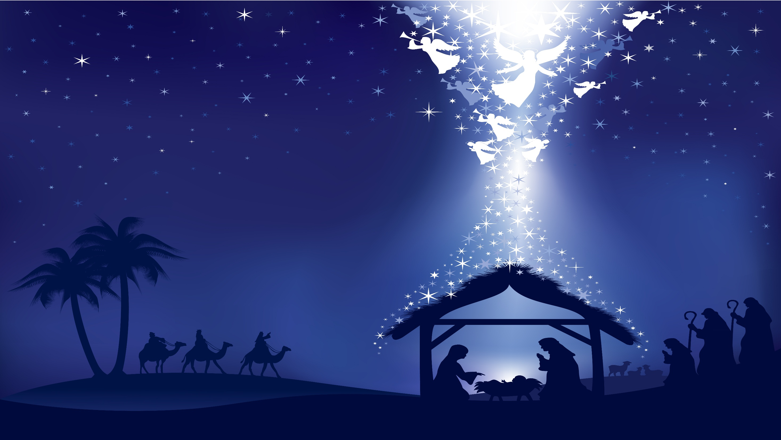
真 光 啊！已 照 亮，
Zhēn guāng a! Yǐ zhào liàng,
照 亮 在 人 心 上，
zhào liàng zài rén xīn shàng,
他 的 故 事 萬 人 傳，
tā de gùshì wàn rén chuán,
平 安 夜 裡 真 平 安。
Píng ān yè lǐ zhēn píng ān.

